Slide 1

Semáforo inteligente
controle de um cruzamento com fase de pedestres em CLP simulado
Marcelo Antonio Pereira Marcolino
Versão preliminar — integrantes do grupo a definir
Universidade São Judas Tadeu · Sistemas Automatizados · Prof. Robson Calvetti · 2026.2
Notes:
Apresentamos o semáforo inteligente: o controle de um cruzamento com fase de pedestres, programado em Ladder e validado no PLC Simulator Online.

Slide 2



O problema
Um cruzamento entre uma via principal (A) e uma secundária (B), com travessia de pedestres.
Fluxos que se cruzam
Pedestres
Manutenção
A e B nunca podem estar abertas ao mesmo tempo; entre elas, amarelo e vermelho geral.
Um toque no botão registra o pedido; a travessia acontece com todos os veículos parados.
Modo de amarelo intermitente; a volta ao normal sempre passa pelo vermelho geral.
Notes:
O requisito central é a segurança entre fluxos conflitantes. Além disso, o pedestre precisa de um atendimento claro e há um modo de manutenção.

Slide 3



O que o controlador decide
Atuação por demanda
Fila contada
Sem veículo em B e sem pedido, a via A fica verde indefinidamente.
Com 3 ou mais veículos, B abre no verde mínimo de A; um veículo só espera o verde máximo.
Pedido memorizado
Vermelho por padrão
A lâmpada “aguarde” confirma o pedido até a travessia começar.
Sem etapa ativa, todas as vias ficam vermelhas.
Notes:
O “inteligente” está nessas decisões: o semáforo só serve a via B ou os pedestres quando alguém precisa, e decide mais cedo quando a fila é grande.

Slide 4
Sensores e atuadores
Tag | Tipo | Função
DET_B | entrada | laço detector na faixa de retenção da via B
BT_PED | entrada | botoeira de pedestre
MANUT | entrada | chave de manutenção (amarelo intermitente)
A_VERDE · A_AMARELO · A_VERMELHO | saídas | grupo focal da via A
B_VERDE · B_AMARELO · B_VERMELHO | saídas | grupo focal da via B
PED_VERDE · PED_VERMELHO · PED_AGUARDE | saídas | grupo focal e lâmpada de pedido dos pedestres
Todas as entradas e saídas são discretas; uma saída por lâmpada.
Notes:
Três entradas e nove saídas. No simulador, as entradas são acionadas clicando nos contatos.

Slide 5
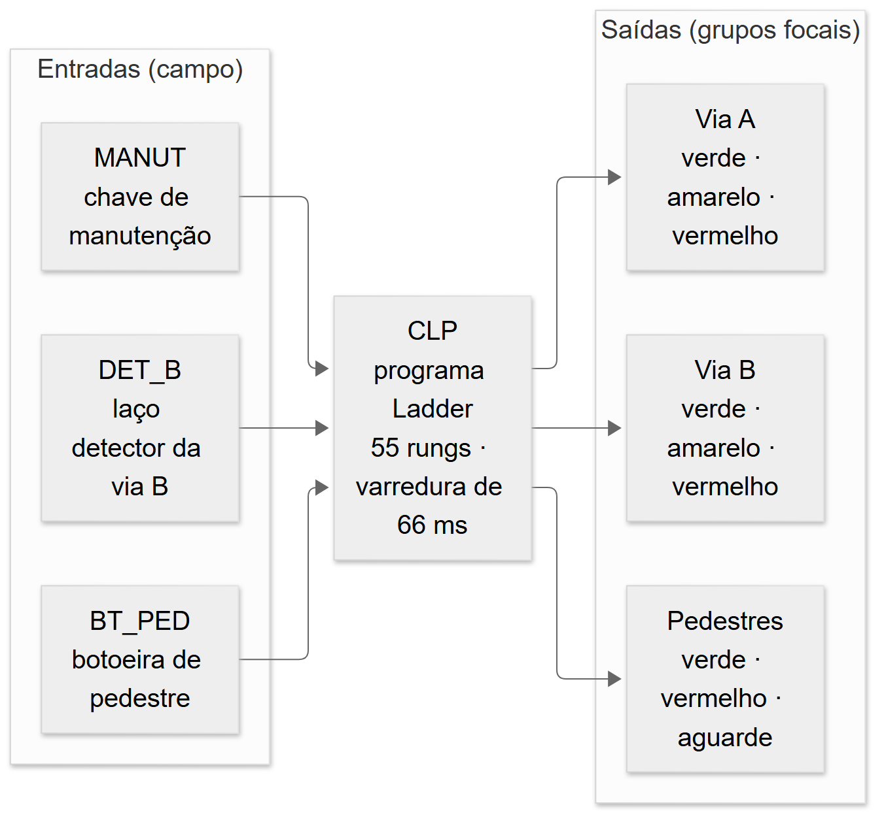
Arquitetura da automação
Três sinais de campo entram no CLP
O programa Ladder roda a cada varredura de 66 ms
Três grupos focais recebem os comandos
Notes:
A arquitetura é simples: sensores, controlador e lâmpadas. Todo o comportamento está no programa Ladder.

Slide 6
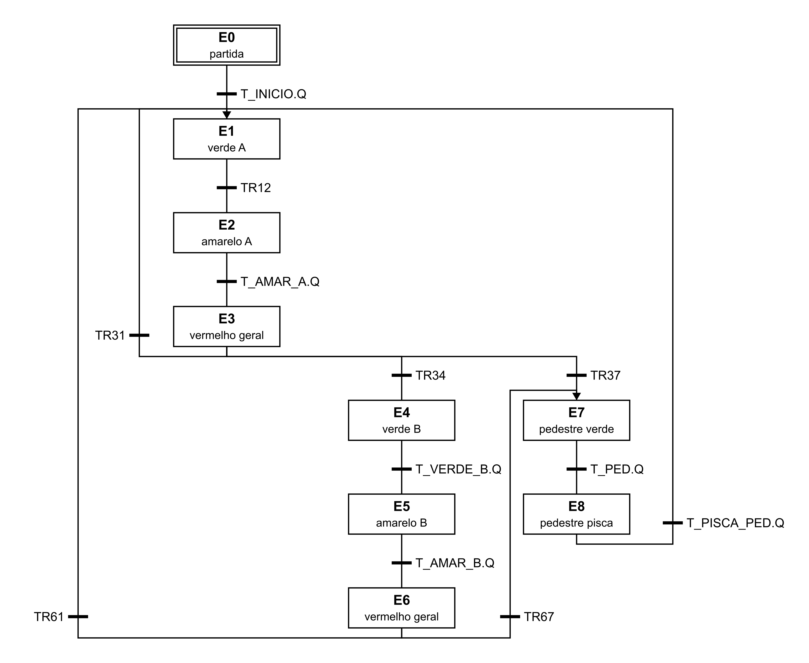
O ciclo em GRAFCET
Nove etapas; TR12 = verde mínimo e (pedido, fila ≥ 3 ou demanda com verde máximo); depois do vermelho geral, B antes do pedestre
Notes:
O modelo em GRAFCET organiza a sequência: partida, verde A, amarelo e vermelho geral; depois a fase B e a fase de pedestres. O verde A só termina com o verde mínimo e uma demanda; depois do vermelho geral, a via B tem prioridade e o pedestre vem em seguida. Os tempos foram reduzidos para a demonstração, por exemplo verde mínimo de 8 s.

Slide 7
Como o programa Ladder está organizado
Bloco | Rungs | Função
Fila e pedidos | F1–F4 | contador da fila, demanda e memória do pedido
Transições | T01–T81 | doze transições calculadas antes das etapas
Disparo | S01–S81 | desliga a etapa de origem e liga a de destino
Temporizadores | TM0–TM9 | um TON por etapa temporizada
Intermitência | P1–P5 | 0,5 s aceso / 0,5 s apagado
Lâmpadas e partida | O1–O9, IN | uma bobina por lâmpada; partida no último rung
55 rungs · 180 elementos · cada rung com comentário no arquivo do projeto
Notes:
Calcular todas as transições antes de atualizar as etapas impede que a sequência pule etapas numa mesma varredura.

Slide 8
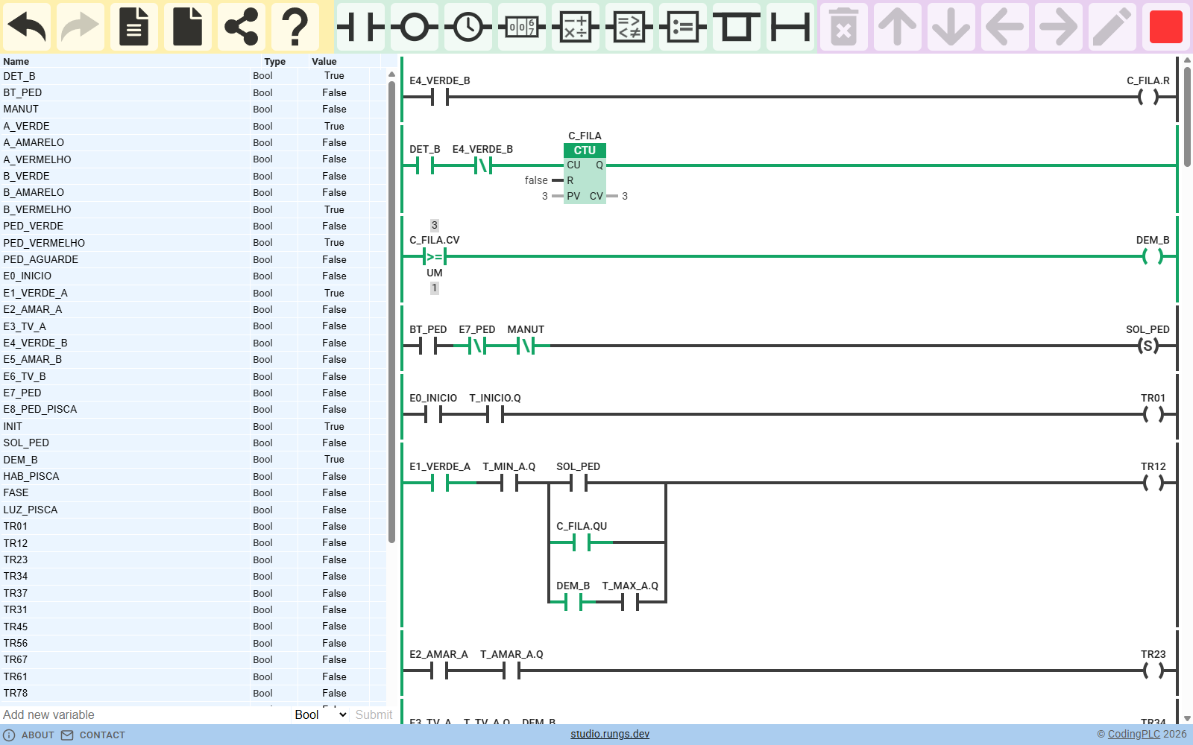
Fila da via B no contador
CTU com PV = 3 na borda de DET_B · ¬E4
Conta também o veículo parado sobre o laço no fim do verde B
A fila zera quando B abre
Demanda = fila ≥ 1 (comparador)
Caso F06: fila em 3 durante o verde A
Notes:
Aqui o contador está em 3: a fila cheia vai encerrar o verde A assim que o verde mínimo terminar.

Slide 9




Segurança: o que é vigiado em toda varredura
Sem conflito
Uma etapa ativa
A e B nunca abertas juntas; pedestre verde só com A e B vermelhas.
Exatamente uma etapa ativa fora da manutenção.
Sempre com amarelo
Intervalo garantido
Um verde nunca vai direto a vermelho.
Um verde só começa com as outras correntes fechadas na varredura anterior.
Notes:
Oito invariantes foram vigiados automaticamente em todas as 4 668 varreduras com a simulação ligada, sem nenhuma violação.

Slide 10
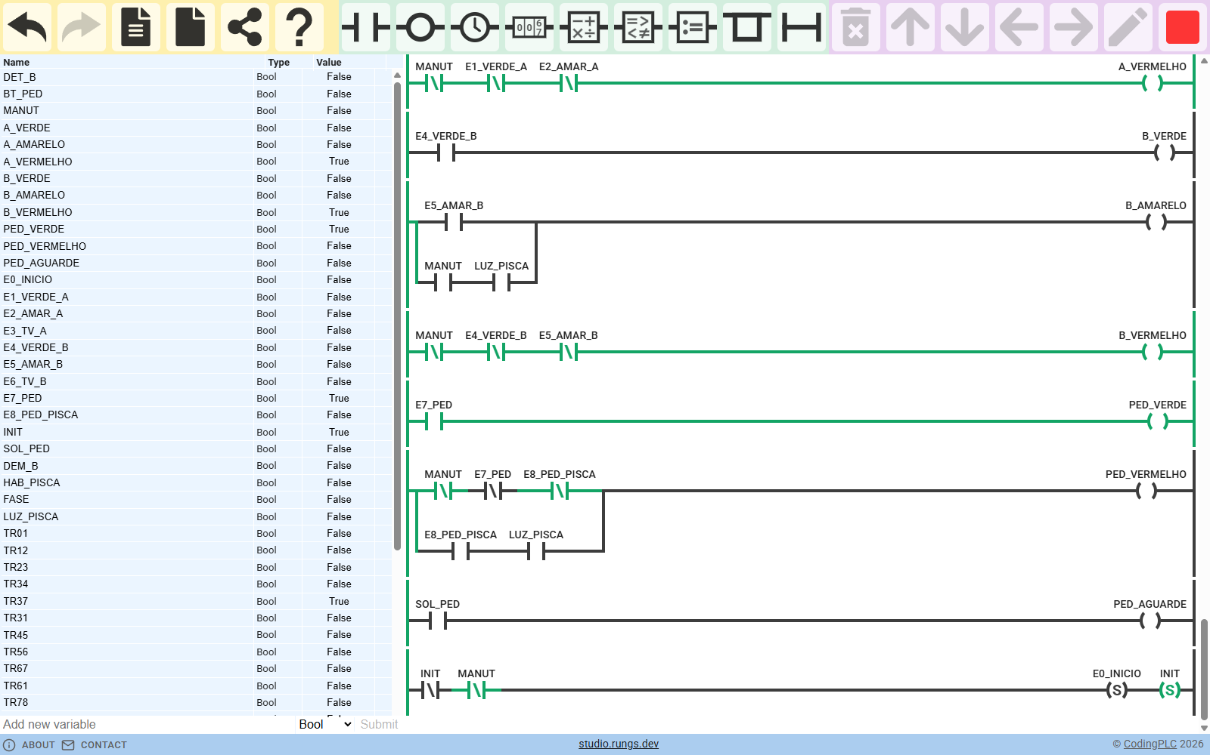
Demonstração no simulador
Link público do programa
app.plcsimulator.online/wuPLOb3XvySEne6i8krQ
Abrir o link e ligar a simulação: 2 s de vermelho geral, depois verde A
Clicar em BT_PED duas vezes: “aguarde” acende; após o verde mínimo, a travessia
Clicar em DET_B seis vezes (1 e 0 para cada veículo): com três veículos, B abre ao fim do verde mínimo
Ligar MANUT: amarelos piscando; desligar: o semáforo recomeça
Caso P07: travessia de pedestres
Notes:
Na demonstração ao vivo seguimos este roteiro. O link abre sem login.

Slide 11
Resultados da verificação
90/90
32 683
8/8
6/6
casos de teste aprovados no motor do simulador
registros de varredura idênticos ao interpretador
invariantes sem violação
mutantes detectados
Esperado escrito antes de cada execução, a partir da especificação
Mutantes: bobina duplicada, botão sem memória, fila sem o veículo parado, sem verde mínimo ou máximo
Notes:
Os testes mostram que o programa faz o especificado nas condições ensaiadas e que são capazes de pegar erros realistas.

Slide 12



Limitações e melhorias
Simulação lógica
Fase exclusiva
Sem hardware; tempo em varreduras de 66 ms e tempos reduzidos.
Mais simples de analisar, porém menos eficiente que travessias em paralelo.
Lâmpadas não supervisionadas
Contagem na via A
Melhoria: detectar lâmpada queimada e ir ao amarelo intermitente.
Melhoria: ajustar o verde principal pela demanda de A.
Notes:
Os resultados valem para a simulação. Um cruzamento real exigiria ensaio em hardware e supervisão elétrica.

Slide 13
Conclusões
GRAFCET de nove etapas convertido para 55 rungs de Ladder
Temporizadores definem as fases; o contador decide quando servir a via B
Verificado no motor do simulador: 90/90 casos, 8 invariantes, 6 mutantes
Programa público para demonstração, sem login
Obrigado! Perguntas?
Notes:
Concluímos que o controlador cumpre a sequência especificada, sem violar os invariantes de segurança nas condições testadas. Ficamos à disposição para perguntas.

